Slide 1
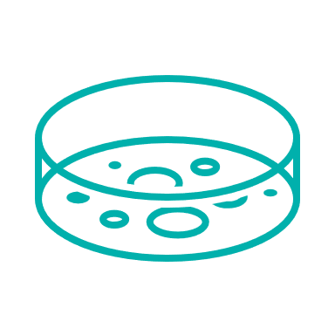

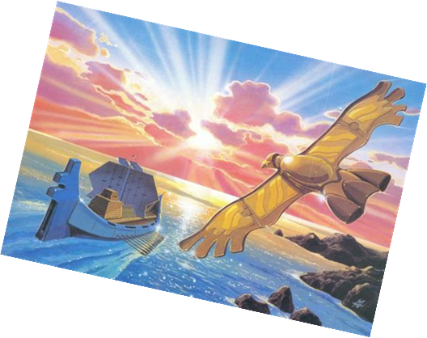
Introduction à l’histologie et ses méthodes d’études

Slide 2
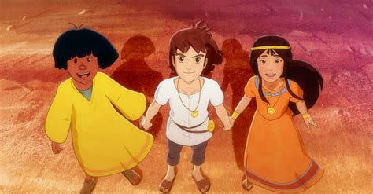
Intro: Qu’est-ce que l’histologie ?
Histologie vient du grec:
histos → tissus
logos → sciences
L’histologie est l’étude des tissus :
Structure
Composition
Fonctionnement
Renouvellement
Echanges cellulaires

Slide 3
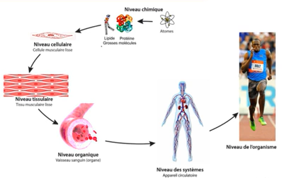
Niveau d’organisation
Organisme humain → composé de dizaines de milliers de milliards de cellules
Plusieurs niveaux d’organisation :
Molécules
Organites
Cellules
Tissus
Organes
Systèmes et appareils

Slide 4
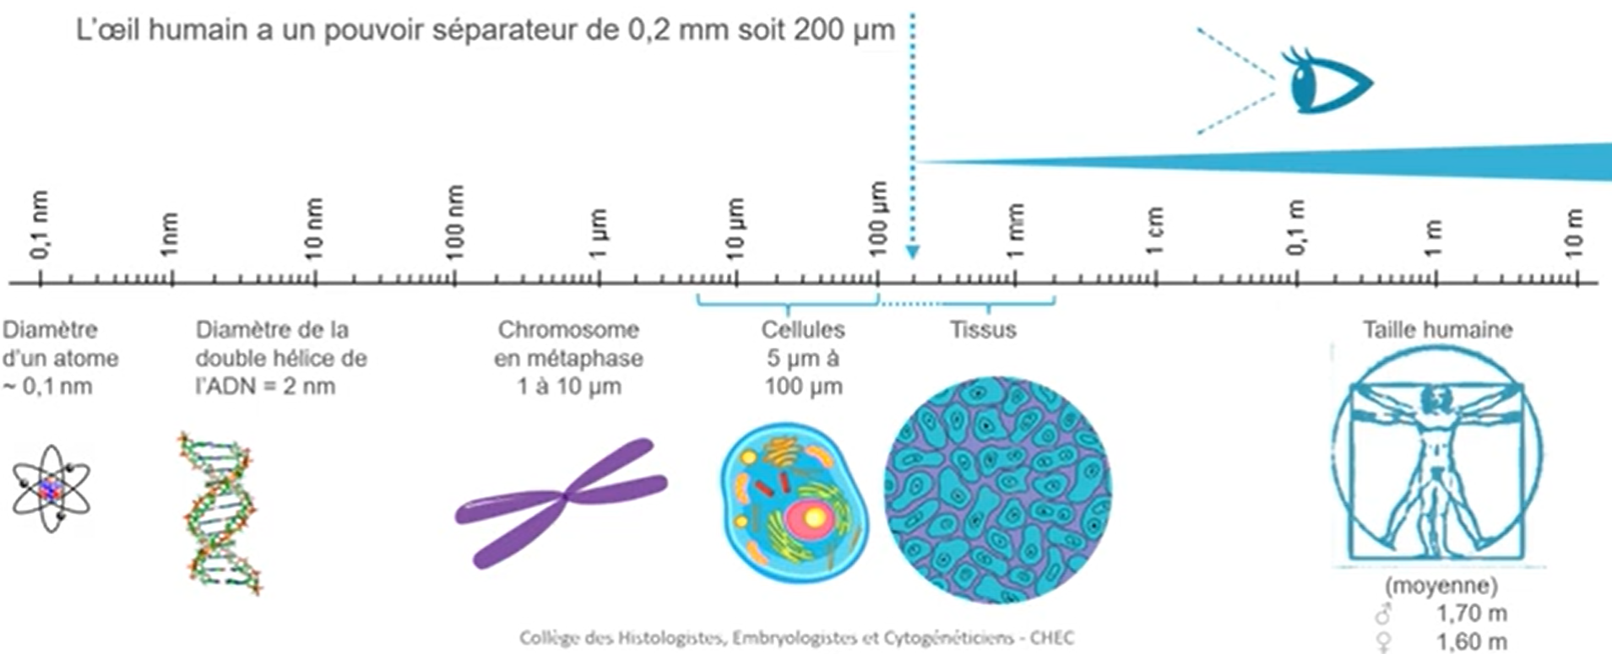
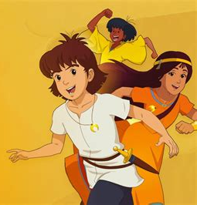
Echelle et unité de longueur du vivant
0,1 nm correspond au diamètre d’un atome d’hydrogène
La double hélice de notre ADN a un diamètre de 2 nm (20 fois plus grand), ce qui reste extrêmement petit
L’œil humain ne peut distinguer deux points que s’ils sont situés à plus de 2/10èmes de millimètre l’un de l’autre.
Il est indispensable d’avoir de bons points de repères dans l’échelle du vivant pour bien comprendre ce qui est étudié en histologie.
« Je vous conseille de bien maîtriser la nomenclature et les conversions entre les différentes unités de longueur ».

Slide 5
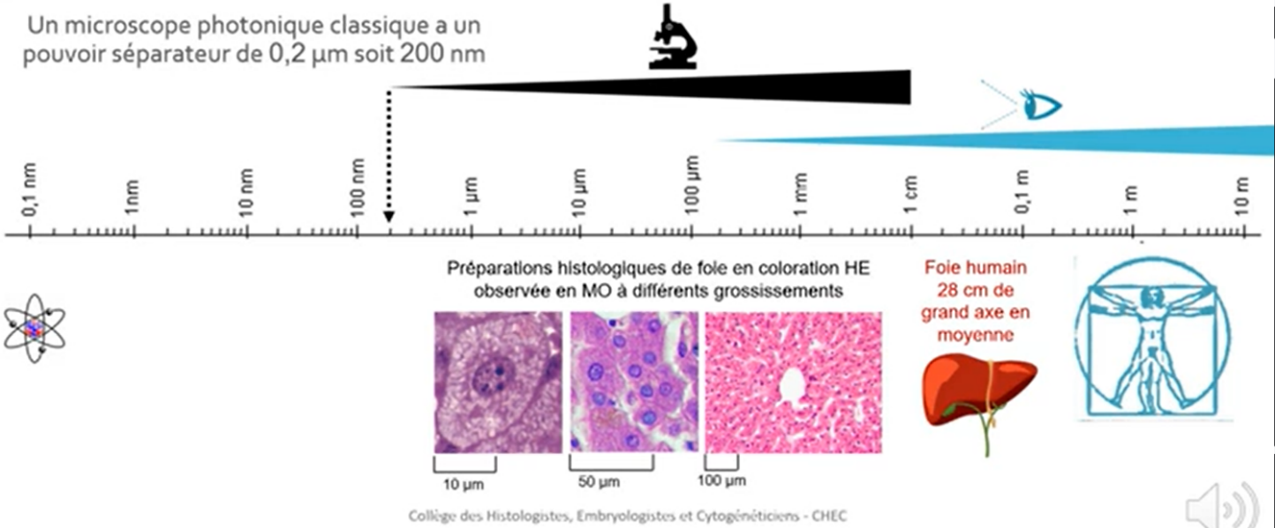
Pour observer des éléments plus petits, qui ne peuvent être observés à l’œil nu, on utilise des microscopes : Microscope Optique (MO) ou Photonique ou Microscope Électronique (ME)
Le MO a un pouvoir séparateur de 0,2µm

Slide 6
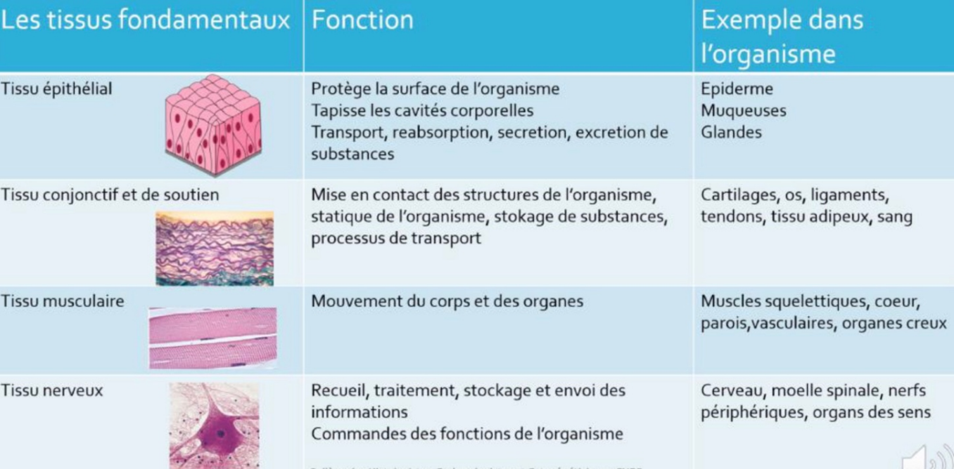
Classification des tissus
Il y a 4 groupes fondamentaux de tissus:
Les tissus musculaires → composés de cellules contractiles
Les tissus épithéliaux → caractérisés par leurs cellules jointives et leur rôle de revêtement ou de sécrétion
Les tissus conjonctifs → composés eux de cellules non-jointives réparties dans un réseau de fibres et de substance fondamentale, avec différentes proportions selon leurs fonctions
Enfin, les tissus nerveux

Slide 7
L’histologie moderne profite maintenant de toute une panoplie de microscopes perfectionnés. Ces microscopes, associés aux des méthodes innovantes de révélation, permettent l’observation extrêmement détaillée, ultra structurale et dynamique des tissus.
L’histologie est une science de plus en plus précise. Ces nouvelles capacités d’analyse du monde vivant contribuent énormément à l’amélioration de nos connaissances, non seulement sur le fonctionnement normal physiologique mais aussi sur ses dérégulations pathologiques.

Slide 8
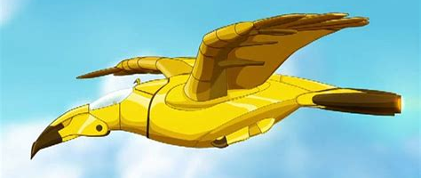
Bisous de l’Histooo

